Slide 1
Практическая работа №19
ИКМО-03-25
Фомичев Р.А.

Slide 2
Цель и логика практической работы
Этап | Содержание
1. Количественный анализ | Расчет времени и стоимости функций, ветвей и процессов
2. Качественный анализ | Расчет организационной фрагментарности OFRAG по EPC-моделям
3. Реинжиниринг | Разработка двух альтернатив изменения процессов
4. Сравнение | Оценка альтернатив по времени, стоимости и OFRAG
5. Внедрение | Расчет стоимости внедрения и последовательности действий

Slide 3
Методика расчета
Количественный анализ
Качественный анализ
Показатель | Формула / описание
Стоимость функции | Cᵢ = Rᵢ × tᵢ
Время ветви | Tветви = Σtᵢ
Стоимость ветви | Cветви = ΣCᵢ
Среднее время процесса | E(T) = Σpⱼ × Tⱼ
Средняя стоимость процесса | E(C) = Σpⱼ × Cⱼ
Min / Max | Минимальная и максимальная ветвь процесса
Показатель | Описание
OFRAG | Организационная фрагментарность процесса
Формула | OFRAG = OBR / FTR × 100%
OBR | Количество организационных разрывов между ролями
FTR | Количество функциональных переходов
Итог OFRAG | Взвешивается по вероятностям ветвей

Slide 4
Исходные расчетные данные
Расчет ставок выполнен по формуле: зарплата / 21 рабочий день / 8 часов.
Участник / роль | Зарплата, ₽/мес. | Ставка, ₽/ч | Где используется
Заказчик / представитель бизнеса | 120 000 | 714 | Инициация запроса
Менеджер продукта | 180 000 | 1 071 | Анализ запроса, приоритизация
Аналитик | 170 000 | 1 012 | Требования, ТЗ, тестирование
Архитектор | 252 000 | 1 500 | Технический анализ, архитектура
Технический руководитель | 243 600 | 1 450 | Согласование, управление разработкой
Разработчик | 220 000 | 1 310 | Реализация и исправления
QA-инженер | 170 000 | 1 012 | Тестирование
DevOps-инженер | 235 200 | 1 400 | Релиз, окружение, развертывание
Системный администратор | 160 000 | 952 | Инфраструктура
Единый продуктовый офис | 190 000 | 1 131 | Альтернатива 1
Продуктовая команда | 205 000 | 1 220 | Альтернатива 2

Slide 5
AS-IS: исходные процессы из практики №18
№ | Процесс | Результат процесса | Основные участники
1 | Спроектировать новый функционал | Утвержденные требования и техническая концепция | Заказчик, менеджер продукта, аналитик, архитектор, технический руководитель
2 | Разработать и протестировать программный модуль | Готовый к внедрению программный модуль | Руководитель разработки, разработчик, ведущий разработчик, QA-инженер
3 | Внедрить программный модуль | Внедренный программный модуль и уведомление заказчика | Руководитель разработки, DevOps-инженер, системный администратор, QA-инженер, менеджер проекта
Главная проблема AS-IS: процессы проходят через несколько ролей последовательно, из-за чего возникают возвраты, повторные согласования, задержки и организационные разрывы.

Slide 6
AS-IS: процесс 1 — «Спроектировать новый функционал»
Среднее время E(T) | Min / Max | Средняя стоимость E(C) | Min / Max стоимости | OFRAG
7,19 ч | 6,55 ч / 8,85 ч | 9 025 ₽ | 8 146 ₽ / 11 206 ₽ | 64,80%
Код | Функция | Исполнитель | t | C
F1 | Сформировать запрос | Заказчик | 0,25 ч | 179 ₽
F2 | Передать запрос на рассмотрение | Заказчик | 0,10 ч | 71 ₽
F3 | Проанализировать запрос | Менеджер продукта | 0,50 ч | 536 ₽
F4 | Собрать и уточнить требования | Аналитик | 1,00 ч | 1 012 ₽
F5 | Подготовить бизнес-требования | Аналитик | 1,20 ч | 1 214 ₽
F6 | Провести технический анализ требований | Архитектор | 1,50 ч | 2 250 ₽
F7 | Доработать неполные требования | Аналитик | 0,80 ч | 810 ₽
F8 | Определить архитектуру решения | Архитектор | 1,20 ч | 1 800 ₽
F9 | Согласовать архитектуру | Технический руководитель | 0,60 ч | 870 ₽
F10 | Передать требования в разработку | Менеджер продукта | 0,20 ч | 214 ₽
Ветвь | p | Tветви | Cветви | OBR | FTR | OFRAG
Требования полные, архитектура согласована | 70% | 6,55 ч | 8 146 ₽ | 5 | 8 | 62,5%
Требования неполные, нужна доработка | 20% | 8,85 ч | 11 206 ₽ | 7 | 10 | 70,0%
Архитектура не согласована с первого раза | 10% | 8,35 ч | 10 816 ₽ | 7 | 10 | 70,0%

Slide 7
AS-IS: процесс 2 — «Разработать и протестировать программный модуль»
Среднее время E(T) | Min / Max | Средняя стоимость E(C) | Min / Max стоимости | OFRAG
15,70 ч | 13,60 ч / 20,60 ч | 20 393 ₽ | 17 809 ₽ / 26 421 ₽ | 50,10%
Код | Функция | Исполнитель | t | C
F1 | Изучить требования | Руководитель разработки | 0,50 ч | 725 ₽
F2 | Декомпозировать функционал на задачи | Руководитель разработки | 1,00 ч | 1 450 ₽
F3 | Распределить задачи | Руководитель разработки | 0,30 ч | 435 ₽
F4 | Разработать программный код | Разработчик | 8,00 ч | 10 480 ₽
F5 | Проверить код | Ведущий разработчик | 1,00 ч | 1 450 ₽
F6 | Исправить замечания по ревью | Разработчик | 2,00 ч | 2 620 ₽
F7 | Принять изменения | Ведущий разработчик | 0,30 ч | 435 ₽
F8 | Подготовить тестовые сценарии | QA-инженер | 0,80 ч | 810 ₽
F9 | Выполнить тестирование | QA-инженер | 2,00 ч | 2 024 ₽
F10 | Исправить дефекты | Разработчик | 3,00 ч | 3 930 ₽
F11 | Провести повторное тестирование | QA-инженер | 1,00 ч | 1 012 ₽
Ветвь | p | Tветви | Cветви | OBR | FTR | OFRAG
Код принят, дефекты не обнаружены | 50% | 13,60 ч | 17 809 ₽ | 3 | 7 | 42,9%
Есть замечания по ревью | 20% | 16,60 ч | 21 479 ₽ | 5 | 9 | 55,6%
Есть дефекты на тестировании | 20% | 17,60 ч | 22 751 ₽ | 5 | 9 | 55,6%
Есть замечания по ревью и дефекты | 10% | 20,60 ч | 26 421 ₽ | 7 | 11 | 63,6%

Slide 8
AS-IS: процесс 3 — «Внедрить программный модуль»
Среднее время E(T) | Min / Max | Средняя стоимость E(C) | Min / Max стоимости | OFRAG
6,30 ч | 6,00 ч / 7,50 ч | 7 633 ₽ | 7 320 ₽ / 8 748 ₽ | 73,80%
Код | Функция | Исполнитель | t | C
F1 | Сформировать состав релиза | Руководитель разработки | 0,50 ч | 725 ₽
F2 | Передать релиз DevOps-инженеру | Руководитель разработки | 0,20 ч | 290 ₽
F3 | Подготовить план внедрения | DevOps-инженер | 0,80 ч | 1 120 ₽
F4 | Проверить готовность инфраструктуры | Системный администратор | 0,70 ч | 666 ₽
F5 | Устранить инфраструктурные ограничения | Системный администратор | 1,50 ч | 1 428 ₽
F6 | Подготовить окружение и конфигурации | DevOps-инженер | 1,00 ч | 1 400 ₽
F7 | Выполнить развертывание релиза | DevOps-инженер | 0,80 ч | 1 120 ₽
F8 | Провести техническую проверку | Системный администратор | 0,70 ч | 666 ₽
F9 | Провести smoke-тестирование | QA-инженер | 1,00 ч | 1 012 ₽
F10 | Вернуть задачу в разработку | Разработчик | 1,00 ч | 1 310 ₽
F11 | Уведомить заказчика о внедрении | Менеджер проекта | 0,30 ч | 321 ₽
Ветвь | p | Tветви | Cветви | OBR | FTR | OFRAG
Инфраструктура готова, ошибок нет | 75% | 6,00 ч | 7 320 ₽ | 6 | 8 | 75,0%
Требуется устранение инфраструктурных ограничений | 15% | 7,50 ч | 8 748 ₽ | 6 | 9 | 66,7%
Обнаружены критические ошибки | 10% | 6,70 ч | 8 309 ₽ | 6 | 8 | 75,0%
Ветвь | p | Tветви | Cветви | OBR | FTR | OFRAG

Slide 9
Итог AS-IS анализа
Процесс | E(T) | E(C) | OFRAG | Основной вывод
Спроектировать новый функционал | 7,19 ч | 9 025 ₽ | 64,8% | Много согласований между заказчиком, продуктом, аналитиком и архитектурой
Разработать и протестировать модуль | 15,70 ч | 20 393 ₽ | 50,1% | Основные задержки возникают из-за ревью, дефектов и возвратов
Внедрить программный модуль | 6,30 ч | 7 633 ₽ | 73,8% | Высокая фрагментарность из-за передачи релиза между DevOps, администратором, QA и разработкой
Итого | 29,19 ч | 37 051 ₽ | 62,9% | Требуется сокращение передач между ролями и автоматизация проверок
Направление улучшения: стандартизировать входные данные, объединить ответственность за результат, внедрить автоматические проверки, сократить ручные согласования и возвраты.

Slide 10
Альтернатива 1: стандартизация и единый контур управления изменениями
Альтернатива 1 предполагает постепенное улучшение процессов без полной перестройки организационной модели.
Блок | Содержание
Процессные изменения | Используются шаблоны требований, матрица приоритетов, чек-листы разработки, тестирования и релиза
Информационные изменения | Вводятся типовые карточки задач, база требований, автоматические проверки кода и релизные чек-листы
Ожидаемый результат | Снижение времени и стоимости за счет стандартизации и уменьшения возвратов
Риск внедрения | Низкий / средний, так как структура ролей сохраняется

Slide 11
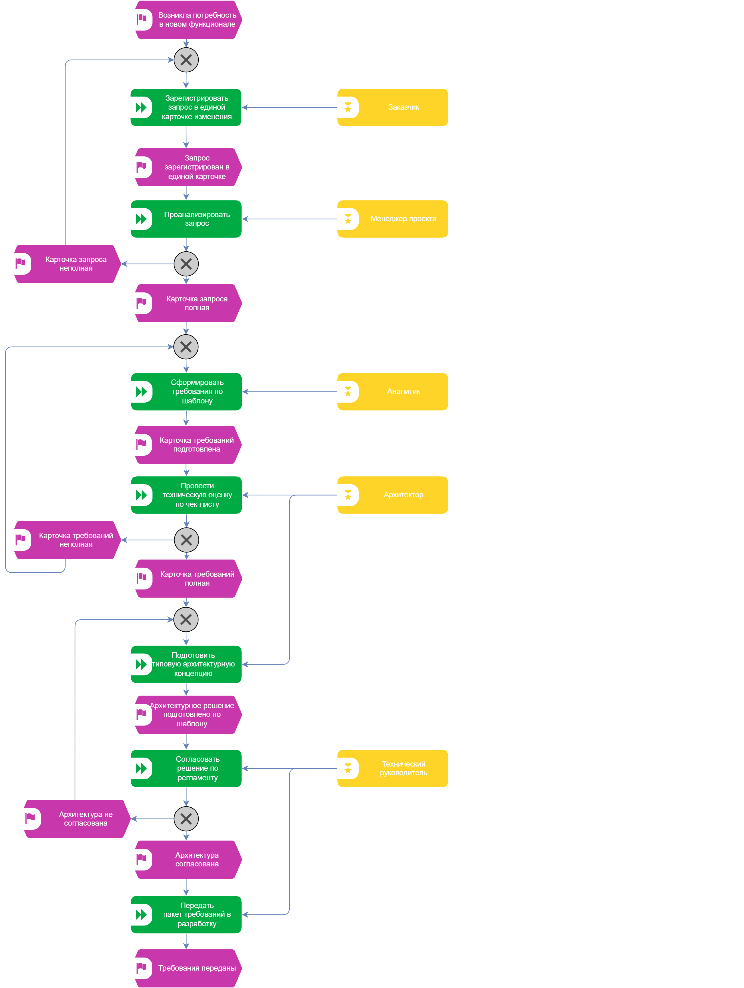
EPC-модель: Альтернатива 1 — процесс «Спроектировать новый функционал»
Что было изменено в epc:
Запрос на новый функционал оформляется не в свободной форме, а через единую карточку изменения. Проверка полноты требований добавляется до подготовки бизнес-требований. Согласование архитектуры выполняется по чек-листу, поэтому сокращается количество возвратов между архитектором и техническим руководителем.

Slide 12
Альтернатива 1: процесс 1 — TO-BE расчет
Среднее время E(T) | Min / Max | Средняя стоимость E(C) | Min / Max стоимости | OFRAG
3,38 ч | 3,15 ч / 4,35 ч | 4 428 ₽ | 4 116 ₽ / 5 768 ₽ | 36,70%
Код | Функция | Исполнитель | t | C
F1 | Зарегистрировать запрос в единой карточке | Заказчик | - | -
F2 | Проверить полноту карточки | Менеджер проекта | 0,40 ч | 452 ₽
F3 | Сформировать бизнес-требования по шаблону | Аналитик | 0,80 ч | 905 ₽
F4 | Провести техническую оценку по чек-листу | Архитектор | 0,80 ч | 1 200 ₽
F5 | Доработать карточку при неполноте | Аналитик | 0,40 ч | 452 ₽
F6 | Подготовить типовую архитектурную концепцию | Архитектор | 0,70 ч | 1 050 ₽
F7 | Согласовать концепцию по регламенту | Менеджер проекта | 0,20 ч | 226 ₽
F8 | Передать пакет требований в разработку | Менеджер проекта | 0,10 ч | 113 ₽
Ветвь | p | Tветви | Cветви | OBR | FTR | OFRAG
Карточка полная, решение согласовано | 80% | 3,15 ч | 4 116 ₽ | 2 | 6 | 33,3%
Карточка запроса требует уточнения | 10% | 4,35 ч | 5 768 ₽ | 4 | 8 | 50,0%
Карточка требований требует уточнения | 5% | 4,35 ч | 5 768 ₽ | 4 | 8 | 50,0 %
Архитектура требует повторного согласования | 5% | 4,05 ч | 5 392 ₽ | 4 | 8 | 50,0%

Slide 13
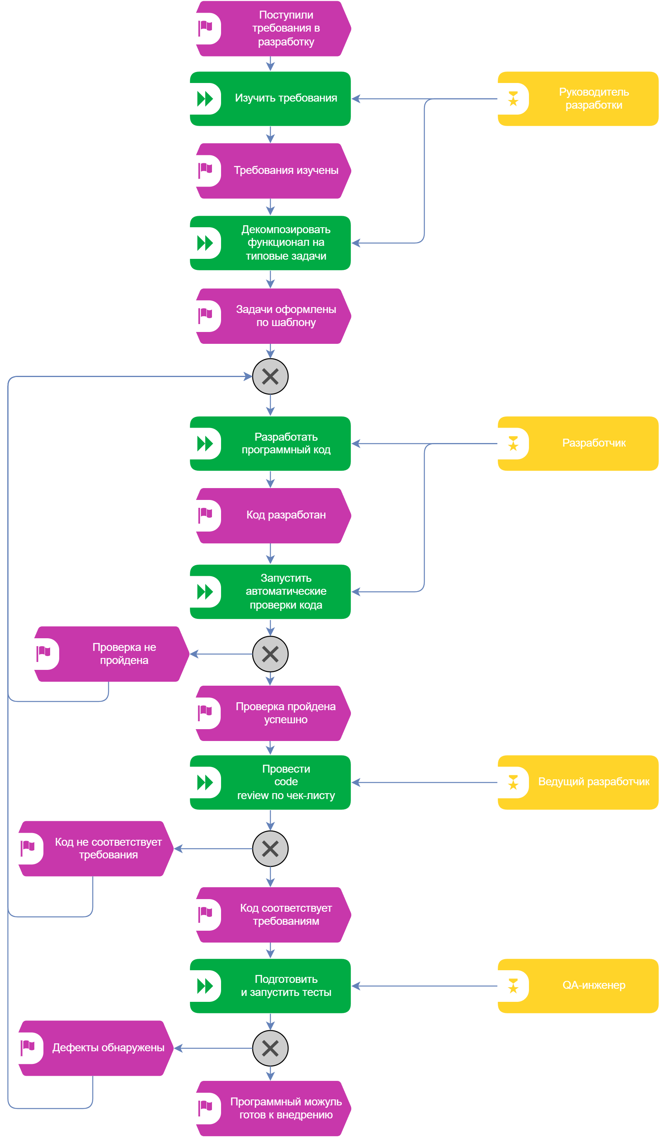
EPC-модель: Альтернатива 1 — процесс «Разработать и протестировать программный модуль»
Что было изменено в epc:
Разработка и тестирование стандартизируются: задачи декомпозируются по шаблону, код проходит автоматическую проверку до ревью, а тестирование выполняется по типовым сценариям. Возвраты после ревью и тестирования сохраняются, но становятся короче, потому что дефекты и замечания фиксируются в карточке задачи.

Slide 14
Альтернатива 1: процесс 2 — TO-BE расчет
Среднее время E(T) | Min / Max | Средняя стоимость E(C) | Min / Max стоимости | OFRAG
10,58 ч | 9,80 ч / 13,80 ч | 13 225 ₽ | 12 250 ₽ / 17 250 ₽ | 0,00%
 | Функция | Исполнитель | t | C
F1 | Изучить требования | Руководитель разработки | 0,40 ч | 500 ₽
F2 | Декомпозировать функционал на типовые задачи | Руководитель разработки | 0,60 ч | 750 ₽
F3 | Разработать программный код | Разработчик | 6,50 ч | 8 125 ₽
F4 | Запустить автоматические проверки кода | Разработчик | 0,50 ч | 625 ₽
F5 | Провести code review по чек-листу | Ведущий разработчик | 0,60 ч | 750 ₽
F6 | Исправить замечания ревью | Разработчик | 1,20 ч | 1 500 ₽
F7 | Подготовить и запустить тесты | QA инженер | 1,20 ч | 1 500 ₽
F8 | Исправить дефекты тестирования | Разработчик | 1,60 ч | 2 000 ₽
F9 | Повторно провести тестирование | QA инженер | 0,60 ч | 750 ₽
Ветвь | p | Tветви | Cветви | OBR | FTR | OFRAG
Код принят, дефекты не обнаружены | 65% | 9,80 ч | 12 250 ₽ | 0 | 5 | 0,0%
Есть замечания по ревью | 15% | 11,60 ч | 14 500 ₽ | 0 | 7 | 0,0%
Есть дефекты на тестировании | 15% | 12,00 ч | 15 000 ₽ | 0 | 7 | 0,0%
Есть замечания и дефекты | 5% | 13,80 ч | 17 250 ₽ | 0 | 9 | 0,0%

Slide 15
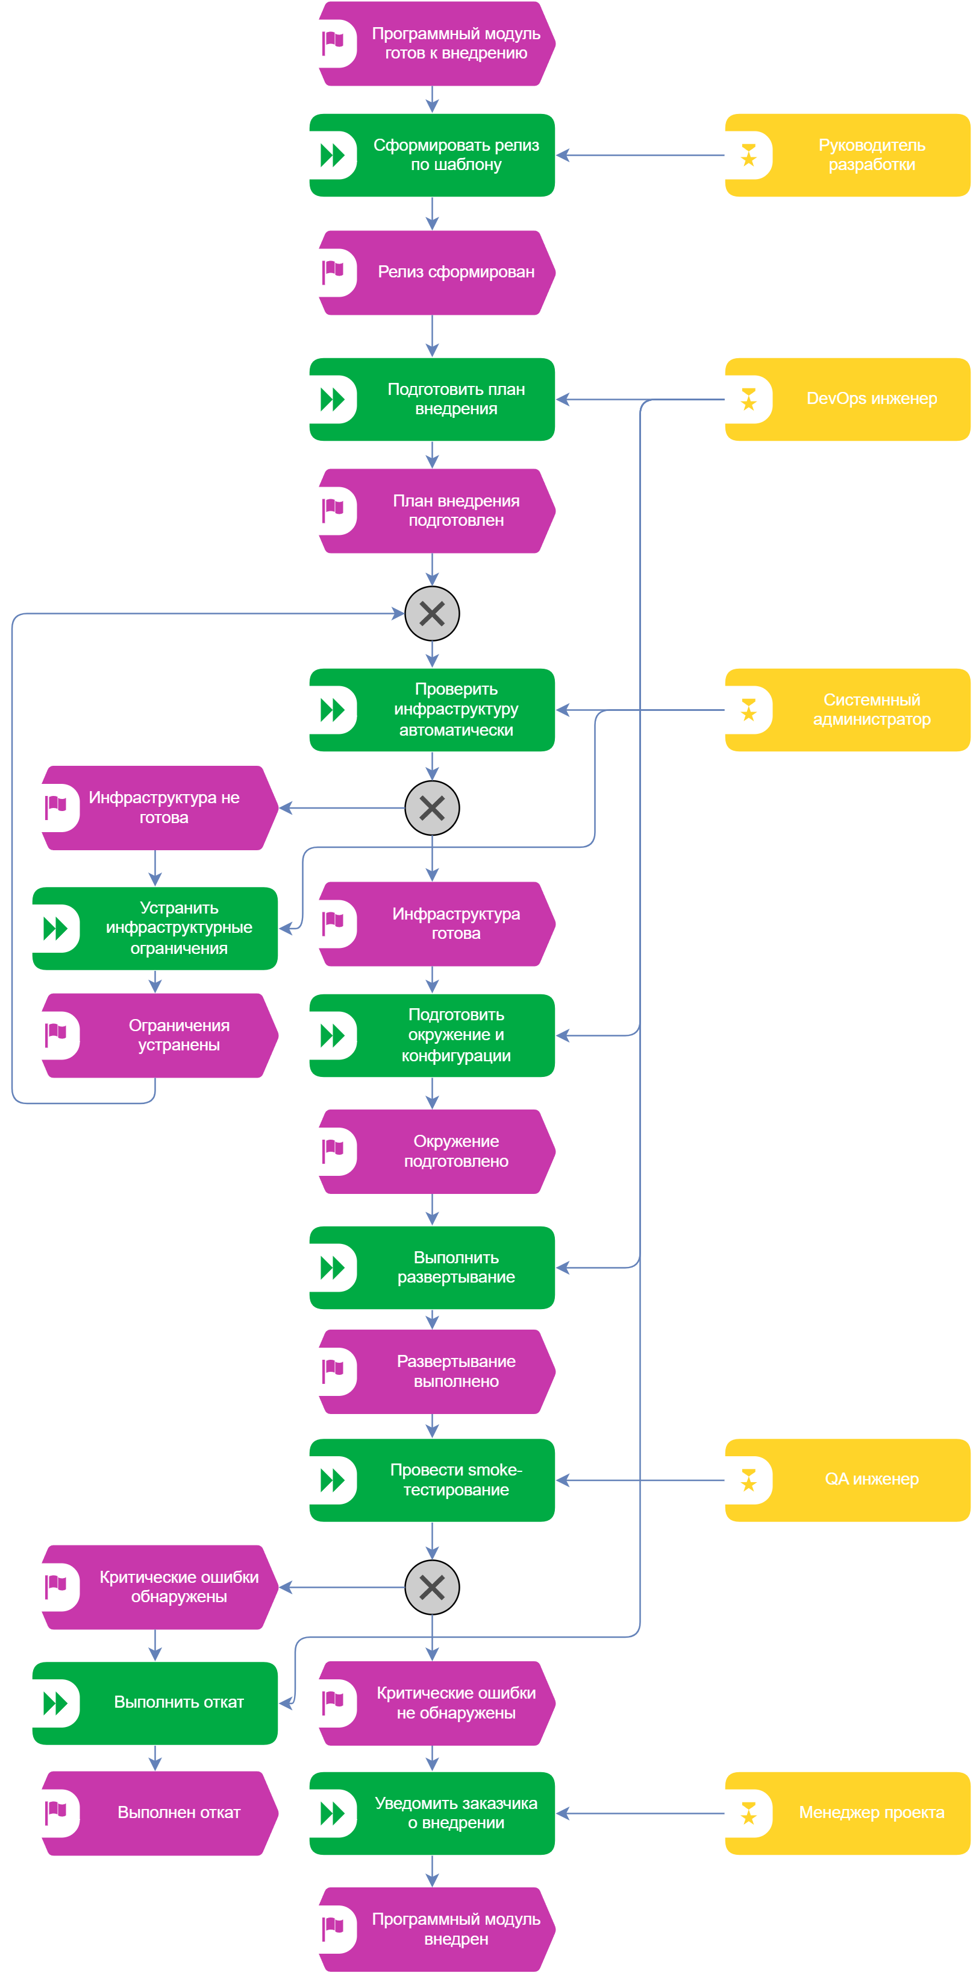
EPC-модель: Альтернатива 1 — процесс «Внедрить программный модуль»
Что было изменено в epc:
Внедрение переводится на релизный чек-лист. План релиза, проверка инфраструктуры, подготовка окружения и smoke-тестирование выполняются в едином релизном контуре.

Slide 16
Альтернатива 1: процесс 3 — TO-BE расчет
Среднее время E(T) | Min / Max | Средняя стоимость E(C) | Min / Max стоимости | OFRAG
3,24 ч | 3,10 ч / 3,90 ч | 4 055 ₽ | 3 875 ₽ / 4 875 ₽ | 0,00%
Код | Функция | Исполнитель | t | C
F1 | Сформировать релиз по шаблону | Руководитель разработки | 0,30 ч | 375 ₽
F2 | Подготовить план внедрения | DevOps инженер | 0,50 ч | 625 ₽
F3 | Проверить инфраструктуру автоматически | Системный администратор | 0,40 ч | 500 ₽
F4 | Устранить инфраструктурные ограничения | Системный администратор | 0,80 ч | 1 000 ₽
F5 | Подготовить окружение и конфигурации | DevOps инженер | 0,60 ч | 750 ₽
F6 | Выполнить развертывание | DevOps инженер | 0,50 ч | 625 ₽
F7 | Провести smoke-тестирование | QA инженер | 0,60 ч | 750 ₽
F8 | Выполнить откат | DevOps инженер | 0,80 ч | 1 000 ₽
F9 | Уведомить заказчика о внедрении | Менеджер проекта | 0,20 ч | 250 ₽
Ветвь | p | Tветви | Cветви | OBR | FTR | OFRAG
Релиз внедрен без замечаний | 80% | 3,10 ч | 3 875 ₽ | 0 | 6 | 0,0%
Требуется устранение инфраструктурных замечаний | 12% | 3,90 ч | 4 875 ₽ | 0 | 7 | 0,0%
Требуется исправление или откат | 8% | 3,70 ч | 4 625 ₽ | 0 | 7 | 0,0%

Slide 17
Итог альтернативы 1
Процесс | AS-IS E(T) | TO-BE E(T) | AS-IS E(C) | TO-BE E(C) | OFRAG TO-BE | Экономия времени | Экономия стоимости
Спроектировать новый функционал | 7,19 ч | 3,38 ч | 9 025 ₽ | 4 428 ₽ | 36,7% | 53,0% | 50,9%
Разработать и протестировать модуль | 15,70 ч | 10,58 ч | 20 393 ₽ | 13 225 ₽ | 0,0% | 32,6% | 35,2%
Внедрить программный модуль | 6,30 ч | 3,24 ч | 7 633 ₽ | 4 055 ₽ | 0,0% | 48,6% | 46,9%
Итого | 29,19 ч | 17,20 ч | 37 051 ₽ | 21 708 ₽ | 12,2% | 41,1% | 41,4%
Вывод: альтернатива 1 дает заметное снижение времени и стоимости.

Slide 18
Альтернатива 2: реинжиниринг и продуктовая команда
Альтернатива 2 предполагает более глубокую перестройку процессов: создание продуктовой команды, которая отвечает за функционал от запроса до внедрения.
Блок | Содержание
Организационная логика | Все ключевые функции объединяются в одной продуктовой команде
Процессные изменения | Запросы попадают в единый backlog, разработка и тестирование идут в рамках спринта
Информационные изменения | Используются автопроверки требований, CI/CD, автотесты, автоматизированный релиз
Ожидаемый результат | Максимальное сокращение времени, стоимости и организационной фрагментарности
Риск внедрения | Средний, так как требуется изменение организационной модели и регламентов

Slide 19
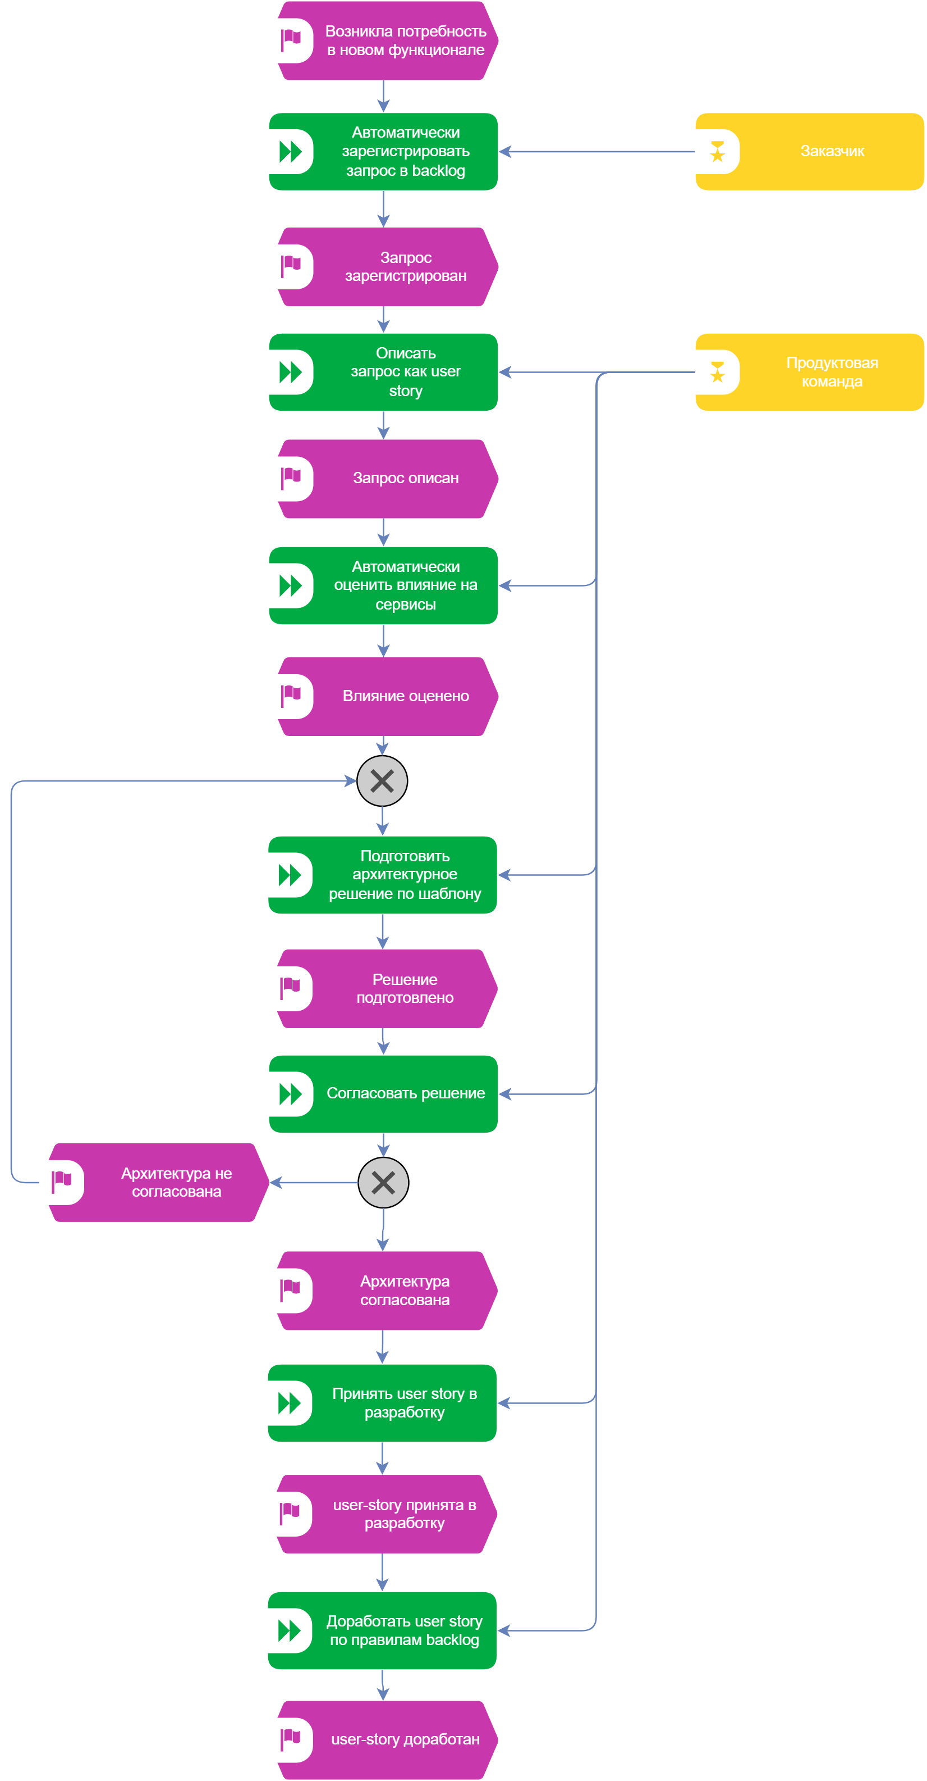
EPC-модель: Альтернатива 2 — процесс «Спроектировать новый функционал»
Что было изменено в epc:
Запрос на новый функционал сразу попадает в backlog продуктовой команды. Вместо последовательной передачи между заказчиком, менеджером продукта, аналитиком и архитектором запрос оформляется как user story с критериями приемки. Проверка требований и оценка влияния на сервисы выполняются внутри одного продуктового контура.

Slide 20
Альтернатива 2: процесс 1 — TO-BE расчет
Среднее время E(T) | Min / Max | Средняя стоимость E(C) | Min / Max стоимости | OFRAG
1,83 ч | 0,80 ч / 2,60 ч | 2 233 ₽ | 976 ₽ / 3 172 ₽ | 0,00%
Код | Функция | Исполнитель | t | C
F1 | Автоматически зарегистрировать запрос в backlog | Продуктовая команда | 0,10 ч | 122 ₽
F2 | Описать запрос как user story | Продуктовая команда | 0,50 ч | 610 ₽
F3 | Автоматически оценить влияние на сервисы | Продуктовая команда | 0,40 ч | 488 ₽
F4 | Подготовить архитектурное решение по шаблону | Продуктовая команда | 0,60 ч | 732 ₽
F5 | Принять user story в разработку | Продуктовая команда | 0,20 ч | 244 ₽
F6 | Доработать user story по правилам backlog | Продуктовая команда | 0,40 ч | 488 ₽
Ветвь | p | Tветви | Cветви | OBR | FTR | OFRAG
Запрос принят без доработки | 80% | 1,80 ч | 2 196 ₽ | 0 | 4 | 0,0%
Требуется уточнение user story | 10% | 2,60 ч | 3 172 ₽ | 0 | 5 | 0,0%
Требуется уточнение архитектуры | 5% | 2,60 ч | 3 172 ₽ | 0 | 5 | 0,0%
Запрос отклонен или перенесен | 5% | 0,80 ч | 976 ₽ | 0 | 2 | 0,0%

Slide 21
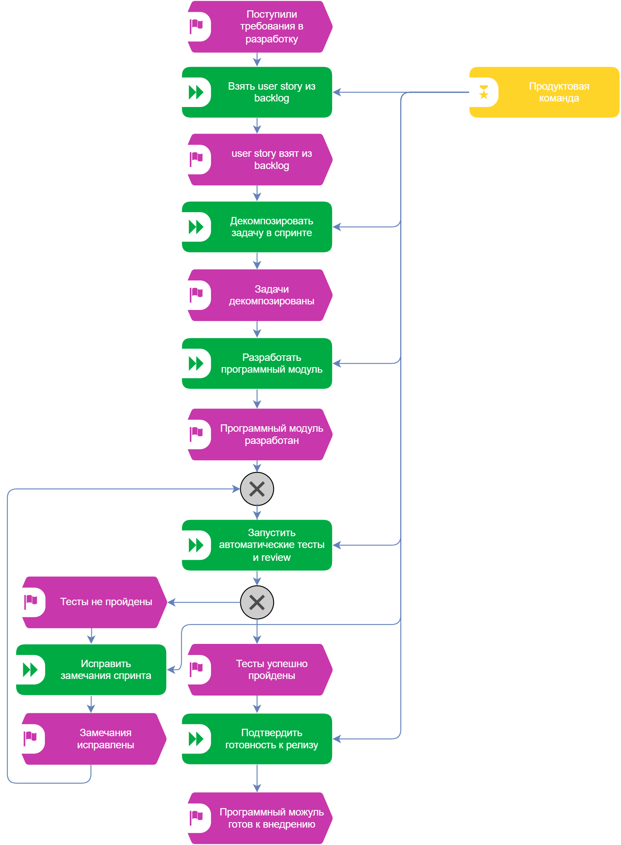
EPC-модель: Альтернатива 2 — процесс «Разработать и протестировать программный модуль»
Что было изменено в epc:
Разработка, ревью и тестирование объединяются в спринте продуктовой команды. Модуль создается по user story из backlog, проверки запускаются автоматически, а замечания исправляются внутри спринта без передачи между отдельными ролями руководителя разработки, разработчика, ведущего разработчика и QA-инженера.

Slide 22
Альтернатива 2: процесс 2 — TO-BE расчет
Среднее время E(T) | Min / Max | Средняя стоимость E(C) | Min / Max стоимости | OFRAG
6,62 ч | 6,50 ч / 7,30 ч | 8 076 ₽ | 7 930 ₽ / 8 906 ₽ | 0,00%
Код | Функция | Исполнитель | t | C
F1 | Взять user story из backlog | Продуктовая команда | 0,30 ч | 366 ₽
F2 | Декомпозировать задачу в спринте | Продуктовая команда | 0,40 ч | 488 ₽
F3 | Разработать программный модуль | Продуктовая команда | 4,50 ч | 5 490 ₽
F4 | Запустить автоматические тесты и review | Продуктовая команда | 1,00 ч | 1 220 ₽
F5 | Исправить замечания спринта | Продуктовая команда | 0,80 ч | 976 ₽
F6 | Подтвердить готовность к релизу | Продуктовая команда | 0,30 ч | 366 ₽
Ветвь | p | Tветви | Cветви | OBR | FTR | OFRAG
Модуль готов без исправлений | 85% | 6,50 ч | 7 930 ₽ | 0 | 4 | 0,0%
Требуются исправления спринта | 15% | 7,30 ч | 8 906 ₽ | 0 | 5 | 0,0%

Slide 23
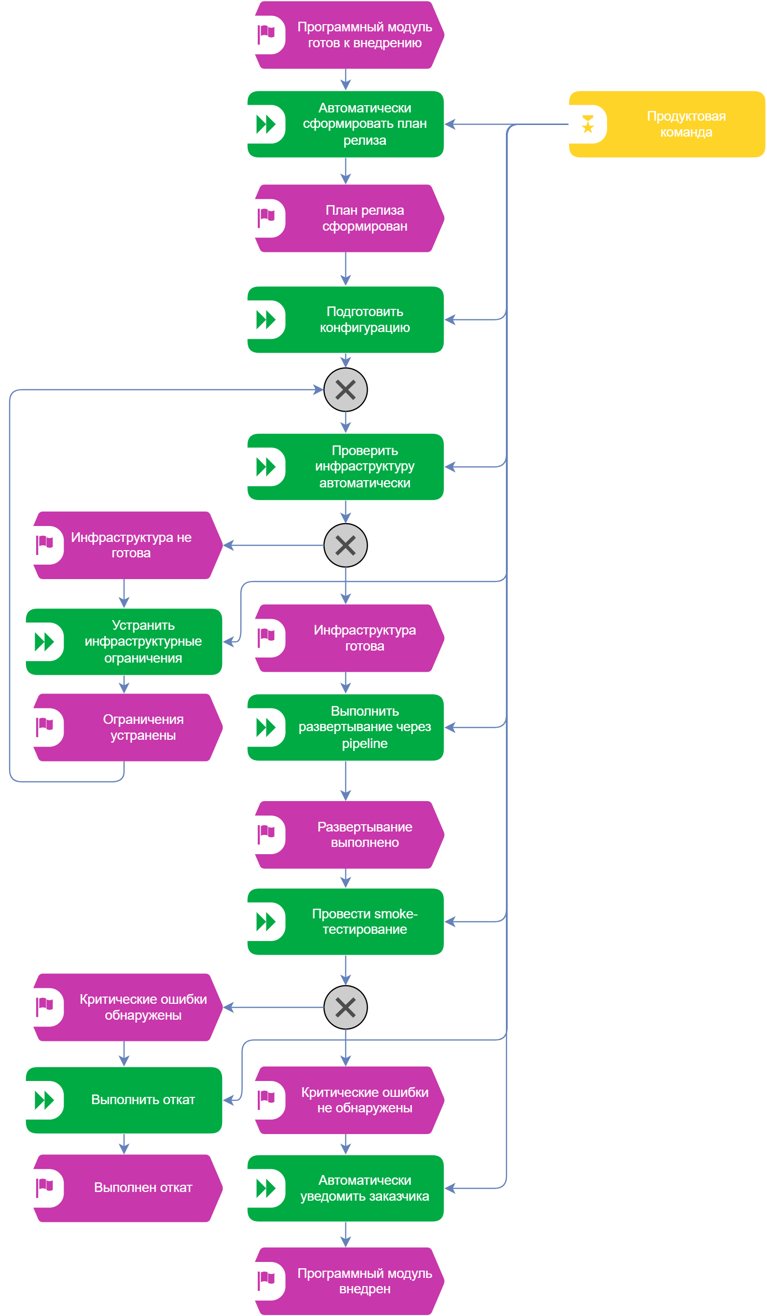
EPC-модель: Альтернатива 2 — процесс «Внедрить программный модуль»
Что было изменено в epc:
Внедрение переводится в автоматизированный CI/CD pipeline. План релиза, проверка инфраструктуры, подготовка конфигураций, развертывание, smoke-тест и уведомление заказчика выполняются в одном потоке продуктовой команды. При ошибке запускается откат.

Slide 24
Альтернатива 2: процесс 3 — TO-BE расчет
Среднее время E(T) | Min / Max | Средняя стоимость E(C) | Min / Max стоимости | OFRAG
1,88 ч | 1,80 ч / 2,60 ч | 2 294 ₽ | 2 196 ₽ / 3 172 ₽ | 0,00%
Код | Функция | Исполнитель | t | C
F1 | Автоматически сформировать план релиза | Продуктовая команда | 0,20 ч | 244 ₽
F2 | Подготовить конфигурацию | Продуктовая команда | 0,40 ч | 488 ₽
F3 | Запустить проверку инфраструктуры | Продуктовая команда | 0,30 ч | 366 ₽
F4 | Устранить инфраструктурные ограничения | Продуктовая команда | 0,20 ч | 244 ₽
F5 | Выполнить развертывание через pipeline | Продуктовая команда | 0,40 ч | 488 ₽
F6 | Провести smoke-тестирование | Продуктовая команда | 0,40 ч | 488 ₽
F7 | Выполнить откат | Продуктовая команда | 0,60 ч | 732 ₽
F8 | Автоматически уведомить заказчика | Продуктовая команда | 0,10 ч | 122 ₽
Ветвь | p | Tветви | Cветви | OBR | FTR | OFRAG
Релиз успешно внедрен | 90% | 1,80 ч | 2 196 ₽ | 0 | 5 | 0,0%
Требуется устранить инфраструктурные ограничения | 5% | 2,00 ч | 2 440 ₽ | 0 | 6 | 0,0%
Требуется откат | 5% | 2,40 ч | 3 172 ₽ | 0 | 6 | 0,0%

Slide 25
Итог альтернативы 2
Процесс | AS-IS E(T) | TO-BE E(T) | AS-IS E(C) | TO-BE E(C) | OFRAG TO-BE | Экономия времени | Экономия стоимости
Спроектировать новый функционал | 7,19 ч | 1,83 ч | 9 025 ₽ | 2 233 ₽ | 0,0% | 74,5% | 75,3%
Разработать и протестировать модуль | 15,70 ч | 6,62 ч | 20 393 ₽ | 8 076 ₽ | 0,0% | 57,8% | 60,4%
Внедрить программный модуль | 6,30 ч | 1,88 ч | 7 633 ₽ | 2 294 ₽ | 0,0% | 70,2% | 69,9%
Итого | 29,19 ч | 10,33 ч | 37 051 ₽ | 12 603 ₽ | 0,0% | 64,6% | 66,0%
Вывод: альтернатива 2 дает максимальный эффект: процессы объединяются в продуктовой команде, ручные передачи сокращаются, проверки и релизы автоматизируются.

Slide 26
Сравнение альтернатив и выбор решения
Вариант | E(T) по 3 процессам | E(C) по 3 процессам | Средний OFRAG | Снижение времени | Снижение стоимости | Решение
AS-IS | 29,19 ч | 37 051 ₽ | 62,9% | — | — | База сравнения
Альтернатива 1 | 17,20 ч | 21 708 ₽ | 12,2% | 41,1% | 41,4% | Резервный вариант
Альтернатива 2 | 10,33 ч | 12 603 ₽ | 0,0% | 64,6% | 66,0% | Выбранный вариант
Обоснованный выбор
Выбирается Альтернатива 2: реинжиниринг и продуктовая команда, потому что она:
Дает наибольшее сокращение времени — 64,6%;
Дает наибольшее сокращение стоимости — 66,0%;
Полностью устраняет организационную фрагментарность — OFRAG = 0,0%;
Создает основу для масштабирования разработки нового функционала.
Почему не альтернатива 1: она проще во внедрении, но сохраняет часть организационных переходов в проектировании нового функционала и дает меньший экономический эффект.

Slide 27
Стоимость внедрения выбранного варианта
Расчет выполнен для Альтернативы 2
Работа внедрения | Трудоемкость | Стоимость
Обследование AS-IS и уточнение целевых процессов | 32 ч | 39 040 ₽
Формирование продуктовой команды | 40 ч | 48 800 ₽
Настройка backlog и шаблонов user story | 48 ч | 58 560 ₽
Настройка автоматической проверки требований | 56 ч | 68 320 ₽
Внедрение CI/CD pipeline | 96 ч | 117 120 ₽
Настройка автотестов и code review checks | 80 ч | 97 600 ₽
Настройка автоматического релизного процесса | 72 ч | 87 840 ₽
Подготовка регламентов работы продуктовой команды | 40 ч | 48 800 ₽
Обучение участников процесса | 32 ч | 39 040 ₽
Пилотное внедрение и сопровождение 1 месяц | 56 ч | 68 320 ₽
Итого трудовые затраты | 552 ч | 673 440 ₽
Резерв на риски 15% | — | 101 016 ₽
Общая стоимость внедрения | — | 774 456 ₽

Slide 28
Экономический эффект от внедрения
Процесс | AS-IS E(C) | TO-BE E(C) | Экономия на 1 выполнение | Стоимость реализации | Экономический эффект
Спроектировать новый функционал | 9 025 ₽ | 2 233 ₽ | 6 792 ₽ | 774 456 ₽ | 0,009
Разработать и протестировать модуль | 20 393 ₽ | 8 076 ₽ | 12 317 ₽ | 774 456 ₽ | 0,016
Внедрить программный модуль | 7 633 ₽ | 2 294 ₽ | 5 339 ₽ | 774 456 ₽ | 0,007
Итого | 37 051 ₽ | 12 603 ₽ | 24 448 ₽ | 774 456 ₽ | 0,032
Итоговый экономический вывод.
Совокупная экономия на одно выполнение трех процессов составляет 24 448 ₽. Экономический эффект на одно выполнение равен 0,032 ₽ эффекта на 1 ₽ затрат. При регулярном выполнении процессов эффект масштабируется пропорционально количеству запусков.

Slide 29
Выводы
Направление | Результат
Количественный анализ | Для трех AS-IS процессов рассчитаны время, стоимость, min/max и ветви
Качественный анализ | Средний OFRAG AS-IS составляет 62,9%
Альтернатива 1 | Стандартизация и единый контур снижают время на 41,1%, стоимость на 41,4%, OFRAG до 12,2%
Альтернатива 2 | Реинжиниринг через продуктовую команду снижает время на 64,6%, стоимость на 66,0%, OFRAG до 0,0%
Выбранный вариант | Альтернатива 2
Экономический эффект | Экономия 24 448 ₽ на одно выполнение трех процессов
Главный результат | Процессы становятся быстрее, дешевле и менее фрагментированными

